Slide 1

Theorien und methoden der Kulturpsychologie
Übung 6: In der Tradition des Symbolischen Interaktionismus:
Der Forschungsstil der Grounded-Theory-Methodologie

Slide 2
Wiederholung der Vorlesungsinhalte
Grundsätze des Symbolischen Interaktionismus
Zentrale Begriffe der Grounded-Theory-Methodologie
Methodisches Vorgehen

Slide 3
1. Grundsätze des Symbolischen Interaktionismus
Drei grundlegende Prämissen:
Menschen handeln ‚Dingen‘ gegenüber a. d. Grundlage der Bedeutung, die diese Dinge für sie haben.
Die Bedeutung der Dinge hat ihren Ursprung in der sozialen Interaktion.
Der Gebrauch von Bedeutungen durch den Handelnden erfolgt in einem Interpretationsprozess.
Annahme, dass Handeln und Interaktion nicht durch physikalische Umweltreize, sondern durch unsere symbolvermittelten Interaktionen bestimmt werden.
Notes:
Interviews als soziales Arrangement, nicht nur eigenen Output sehen (welche Rolle habe ich als Forscher?)
Arten von Interviews ausarbeiten (narrativ, Leitfaden, Experteninterview (ist immer auch ein Leitfadeninterview); problemzentriertes Interview… einmal Definitionen heraussuchen)
Mit mehreren Personen: dokumentarische Methode (was das?); Analyse in dokumentarischer Methode baut meist auf Gruppendiskussionen auf
Authentische Gespräche: ich muss als Forscher gar nicht unbedingt dabei sein; interessiere mich für die Gespräche der Leute → z.B. im politischen Bereich (wie werden Gesetze informell in der Bar am Vorabend ausgearbeitet?
Irgendwann vergessen Leute, dass man da ist und sie beobachtet
Setting: muss nicht kahler Raum mit zwei Stühlen sein, man kann fok.: vorher Film zeigen; Dilemma:

Slide 4
2. Grundlegendes zur GTM
eingeführt von Glaser & Strauss (The Discovery of Grounded Theory, 1967)
Grounded-Theory-Metholology → „gegenstandsbezogene Theoriebildung“ o. „datengestützte Theoriebildung“
„grounded“ soll a.d. Verankerung der Theoriebildung i.d. Empirie (also den Daten) hinweisen → „Entdeckung von Theorie a.d. Grundlage von Daten“
qualitatives Forschungsprogramm
i.d. GT geht es nicht bloß darum, eine Theorie a.d. Daten zu erarbeiten, sondern v.a. um einen Forschungsstil
Ziel sind nicht Großtheorien (grand theories), sondern Theorien mittlerer Reichweite (middle range theories) (R. K. Merton)
Notes:
Interviews als soziales Arrangement, nicht nur eigenen Output sehen (welche Rolle habe ich als Forscher?)
Arten von Interviews ausarbeiten (narrativ, Leitfaden, Experteninterview (ist immer auch ein Leitfadeninterview); problemzentriertes Interview… einmal Definitionen heraussuchen)
Mit mehreren Personen: dokumentarische Methode (was das?); Analyse in dokumentarischer Methode baut meist auf Gruppendiskussionen auf
Authentische Gespräche: ich muss als Forscher gar nicht unbedingt dabei sein; interessiere mich für die Gespräche der Leute → z.B. im politischen Bereich (wie werden Gesetze informell in der Bar am Vorabend ausgearbeitet?
Irgendwann vergessen Leute, dass man da ist und sie beobachtet
Setting: muss nicht kahler Raum mit zwei Stühlen sein, man kann fok.: vorher Film zeigen; Dilemma:

Slide 5
Qualitativer Forschungsstill der GTM
GTM ist nicht als spezifische Methode zu verstehen, sondern als grundlegendes Prinzip der Erhebung und Analyse, d.h. Interpretation qualitativer Daten
GTM verfolgt das Ziel, eine gegenstandsverankerte Theorie a.d. erhobenen Daten zu entwickeln → Vorgehen zeichnet sich dadurch aus, dass a) kodierend vorgegangen wird und es b) einer zirkulären Logik folgt
Ablauf ist also nicht linear, sondern Phasen der Datenerhebung und –auswertung finden parallel statt / wechseln sich ab
Ziel: Entwicklung neuer Theorien
Notes:
Interviews als soziales Arrangement, nicht nur eigenen Output sehen (welche Rolle habe ich als Forscher?)
Arten von Interviews ausarbeiten (narrativ, Leitfaden, Experteninterview (ist immer auch ein Leitfadeninterview); problemzentriertes Interview… einmal Definitionen heraussuchen)
Mit mehreren Personen: dokumentarische Methode (was das?); Analyse in dokumentarischer Methode baut meist auf Gruppendiskussionen auf
Authentische Gespräche: ich muss als Forscher gar nicht unbedingt dabei sein; interessiere mich für die Gespräche der Leute → z.B. im politischen Bereich (wie werden Gesetze informell in der Bar am Vorabend ausgearbeitet?
Irgendwann vergessen Leute, dass man da ist und sie beobachtet
Setting: muss nicht kahler Raum mit zwei Stühlen sein, man kann fok.: vorher Film zeigen; Dilemma:

Slide 6
Zentrale Begriffe der GTM
„all is data“
theoretical sampling (→ theor. Sättigung)
Konzeptualisieren / Theorieentwicklung (→ theor. Sensibilität)
Vergleichsprozesse auf allen Ebenen
memo writing
Notes:
Interviews als soziales Arrangement, nicht nur eigenen Output sehen (welche Rolle habe ich als Forscher?)
Arten von Interviews ausarbeiten (narrativ, Leitfaden, Experteninterview (ist immer auch ein Leitfadeninterview); problemzentriertes Interview… einmal Definitionen heraussuchen)
Mit mehreren Personen: dokumentarische Methode (was das?); Analyse in dokumentarischer Methode baut meist auf Gruppendiskussionen auf
Authentische Gespräche: ich muss als Forscher gar nicht unbedingt dabei sein; interessiere mich für die Gespräche der Leute → z.B. im politischen Bereich (wie werden Gesetze informell in der Bar am Vorabend ausgearbeitet?
Irgendwann vergessen Leute, dass man da ist und sie beobachtet
Setting: muss nicht kahler Raum mit zwei Stühlen sein, man kann fok.: vorher Film zeigen; Dilemma:

Slide 7
Zentrale Begriffe der GTM
Theoretical Sampling:
meint die Auswahl von Untersuchungseinheiten
hierzu bedarf es theor. Sensibilität
theor. Sensibilität ermöglicht das gezielte Sampling, d.h. die Erhebung genau der Daten, die man für die Beantwortung der Forschungsfrage für wichtig hält
Notes:
Interviews als soziales Arrangement, nicht nur eigenen Output sehen (welche Rolle habe ich als Forscher?)
Arten von Interviews ausarbeiten (narrativ, Leitfaden, Experteninterview (ist immer auch ein Leitfadeninterview); problemzentriertes Interview… einmal Definitionen heraussuchen)
Mit mehreren Personen: dokumentarische Methode (was das?); Analyse in dokumentarischer Methode baut meist auf Gruppendiskussionen auf
Authentische Gespräche: ich muss als Forscher gar nicht unbedingt dabei sein; interessiere mich für die Gespräche der Leute → z.B. im politischen Bereich (wie werden Gesetze informell in der Bar am Vorabend ausgearbeitet?
Irgendwann vergessen Leute, dass man da ist und sie beobachtet
Setting: muss nicht kahler Raum mit zwei Stühlen sein, man kann fok.: vorher Film zeigen; Dilemma:

Slide 8
Zentrale Begriffe der GTM
Theoretische Sättigung:
stellt den (meist vorläufigen) Endpunkt der Konzept- und Theorieentwicklung dar
Hauptkriterium, um theoretische Sättigung für erreicht zu halten: Zusätzliche Daten bringen keine neuen Einsichten mehr, d.h. führen zu keinen neuen Konzepten/Kategorien, stellen auch nicht den Forschungsverlauf in Frage
Problem: Wann ist dieses Kriterium überhaupt erfüllt?
Notes:
Interviews als soziales Arrangement, nicht nur eigenen Output sehen (welche Rolle habe ich als Forscher?)
Arten von Interviews ausarbeiten (narrativ, Leitfaden, Experteninterview (ist immer auch ein Leitfadeninterview); problemzentriertes Interview… einmal Definitionen heraussuchen)
Mit mehreren Personen: dokumentarische Methode (was das?); Analyse in dokumentarischer Methode baut meist auf Gruppendiskussionen auf
Authentische Gespräche: ich muss als Forscher gar nicht unbedingt dabei sein; interessiere mich für die Gespräche der Leute → z.B. im politischen Bereich (wie werden Gesetze informell in der Bar am Vorabend ausgearbeitet?
Irgendwann vergessen Leute, dass man da ist und sie beobachtet
Setting: muss nicht kahler Raum mit zwei Stühlen sein, man kann fok.: vorher Film zeigen; Dilemma:

Slide 9
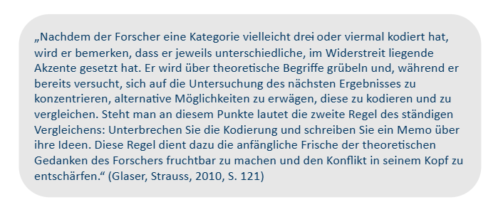
Zentrale Begriffe der GTM
memo writing:
Notes:
Interviews als soziales Arrangement, nicht nur eigenen Output sehen (welche Rolle habe ich als Forscher?)
Arten von Interviews ausarbeiten (narrativ, Leitfaden, Experteninterview (ist immer auch ein Leitfadeninterview); problemzentriertes Interview… einmal Definitionen heraussuchen)
Mit mehreren Personen: dokumentarische Methode (was das?); Analyse in dokumentarischer Methode baut meist auf Gruppendiskussionen auf
Authentische Gespräche: ich muss als Forscher gar nicht unbedingt dabei sein; interessiere mich für die Gespräche der Leute → z.B. im politischen Bereich (wie werden Gesetze informell in der Bar am Vorabend ausgearbeitet?
Irgendwann vergessen Leute, dass man da ist und sie beobachtet
Setting: muss nicht kahler Raum mit zwei Stühlen sein, man kann fok.: vorher Film zeigen; Dilemma:

Slide 10
Zentrale Begriffe der GTM
Kodierung:
Transkribierte Textstellen/Protokolle sind Indikatoren für wichtige Phänomene des untersuchten bzw. künftig zu untersuchenden Wirklichkeitsbereichs
Kodieren weist einer Textstelle einen oder mehrere Codes (d.h. Stichwörter, Begriffe, Konzepte) zu
Konzepte (und Kategorien) werden aus Ereignissen, Begebenheiten, Aussagen und Mustern identifiziert, die im Datenmaterial enthalten sind
Kategorie = auf einer höheren Ebene angesiedeltes Konzept, das auf einem Verhaltensmuster basiert, das als zentral für die Studienteilnehmer identifiziert wurde
Notes:
Interviews als soziales Arrangement, nicht nur eigenen Output sehen (welche Rolle habe ich als Forscher?)
Arten von Interviews ausarbeiten (narrativ, Leitfaden, Experteninterview (ist immer auch ein Leitfadeninterview); problemzentriertes Interview… einmal Definitionen heraussuchen)
Mit mehreren Personen: dokumentarische Methode (was das?); Analyse in dokumentarischer Methode baut meist auf Gruppendiskussionen auf
Authentische Gespräche: ich muss als Forscher gar nicht unbedingt dabei sein; interessiere mich für die Gespräche der Leute → z.B. im politischen Bereich (wie werden Gesetze informell in der Bar am Vorabend ausgearbeitet?
Irgendwann vergessen Leute, dass man da ist und sie beobachtet
Setting: muss nicht kahler Raum mit zwei Stühlen sein, man kann fok.: vorher Film zeigen; Dilemma:

Slide 11
Zentrale Begriffe der GTM
Kodierung:
Datenstücke auswählen → die jeweils relevanten Bedeutungen bestimmen → sie mit einem entsprechenden Begriff bezeichnen → dann Dimensionen ausleuchten → und Fragen formulieren
Fragen, die man sich während des Kodierens stellen sollte:
        Wer? Was? Wo? Wann? Warum? Wie?
        Mit welchen Ergebnissen der Folgen?
        Was ist das Grundproblem, mit dem die Akteure konfrontiert sind?
        Wie lässt sich ihr Grundproblem erklären?
Notes:
Interviews als soziales Arrangement, nicht nur eigenen Output sehen (welche Rolle habe ich als Forscher?)
Arten von Interviews ausarbeiten (narrativ, Leitfaden, Experteninterview (ist immer auch ein Leitfadeninterview); problemzentriertes Interview… einmal Definitionen heraussuchen)
Mit mehreren Personen: dokumentarische Methode (was das?); Analyse in dokumentarischer Methode baut meist auf Gruppendiskussionen auf
Authentische Gespräche: ich muss als Forscher gar nicht unbedingt dabei sein; interessiere mich für die Gespräche der Leute → z.B. im politischen Bereich (wie werden Gesetze informell in der Bar am Vorabend ausgearbeitet?
Irgendwann vergessen Leute, dass man da ist und sie beobachtet
Setting: muss nicht kahler Raum mit zwei Stühlen sein, man kann fok.: vorher Film zeigen; Dilemma:

Slide 12
Zentrale Begriffe der GTM
Kodierung:
(verschriftlichte) Daten werden in Sinnabschnitte gegliedert und Codes zugeordnet; diese sind nicht deskriptiv und inhaltszuordnend, sondern zielen a.d. Entwicklung einer Theorie ab
Kodieren ist durch versch. Schritte gegliedert; in diesem Prozess werden die unterschiedl. Codes/Konzepte immer weiter abstrahiert und ihr theor. Gehalt dadurch verdichtet
„Kodieren stellt die Vorgehensweise dar, durch die die Daten aufgebrochen, konzeptualisiert und auf neue Art zusammengesetzt werden. Es ist der zentrale Prozess, durch den aus den Daten Theorien entwickelt werden.“(Strauss, Corbin 1996, S. 39).
Notes:
Interviews als soziales Arrangement, nicht nur eigenen Output sehen (welche Rolle habe ich als Forscher?)
Arten von Interviews ausarbeiten (narrativ, Leitfaden, Experteninterview (ist immer auch ein Leitfadeninterview); problemzentriertes Interview… einmal Definitionen heraussuchen)
Mit mehreren Personen: dokumentarische Methode (was das?); Analyse in dokumentarischer Methode baut meist auf Gruppendiskussionen auf
Authentische Gespräche: ich muss als Forscher gar nicht unbedingt dabei sein; interessiere mich für die Gespräche der Leute → z.B. im politischen Bereich (wie werden Gesetze informell in der Bar am Vorabend ausgearbeitet?
Irgendwann vergessen Leute, dass man da ist und sie beobachtet
Setting: muss nicht kahler Raum mit zwei Stühlen sein, man kann fok.: vorher Film zeigen; Dilemma:

Slide 13
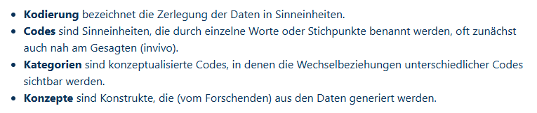
Zentrale Begriffe der GTM
Kodierung:
Notes:
Interviews als soziales Arrangement, nicht nur eigenen Output sehen (welche Rolle habe ich als Forscher?)
Arten von Interviews ausarbeiten (narrativ, Leitfaden, Experteninterview (ist immer auch ein Leitfadeninterview); problemzentriertes Interview… einmal Definitionen heraussuchen)
Mit mehreren Personen: dokumentarische Methode (was das?); Analyse in dokumentarischer Methode baut meist auf Gruppendiskussionen auf
Authentische Gespräche: ich muss als Forscher gar nicht unbedingt dabei sein; interessiere mich für die Gespräche der Leute → z.B. im politischen Bereich (wie werden Gesetze informell in der Bar am Vorabend ausgearbeitet?
Irgendwann vergessen Leute, dass man da ist und sie beobachtet
Setting: muss nicht kahler Raum mit zwei Stühlen sein, man kann fok.: vorher Film zeigen; Dilemma:

Slide 14
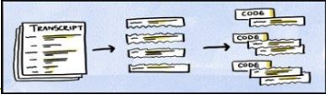
Offenes Kodieren
Textstellen werden Zeile für Zeile / Wort für Wort analysiert und zu Konzepten kodiert → Konzept keine reine Zusammenfassung des Textmaterials, sondern beschreibt, wie Text in Verhältnis zu jew. Phänomen steht
Ziele (u.a.):
      weg von der reinen Beschreibung hin zu höherer Abstraktionsebene
      Kategorien und Subkategorien erkennen und benennen; Bezüge beginnen sich abzuzeichnen
Notes:
Interviews als soziales Arrangement, nicht nur eigenen Output sehen (welche Rolle habe ich als Forscher?)
Arten von Interviews ausarbeiten (narrativ, Leitfaden, Experteninterview (ist immer auch ein Leitfadeninterview); problemzentriertes Interview… einmal Definitionen heraussuchen)
Mit mehreren Personen: dokumentarische Methode (was das?); Analyse in dokumentarischer Methode baut meist auf Gruppendiskussionen auf
Authentische Gespräche: ich muss als Forscher gar nicht unbedingt dabei sein; interessiere mich für die Gespräche der Leute → z.B. im politischen Bereich (wie werden Gesetze informell in der Bar am Vorabend ausgearbeitet?
Irgendwann vergessen Leute, dass man da ist und sie beobachtet
Setting: muss nicht kahler Raum mit zwei Stühlen sein, man kann fok.: vorher Film zeigen; Dilemma:

Slide 15
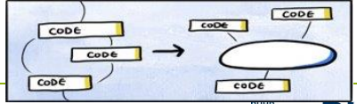
Axiales Kodieren
Aus Konzepten, die sich auf dasselbe Phänomen beziehen, werden Kategorien gebildet, die das Phänomen umfassend erklären
Untersuchung der Kategorien auf Verbindungen und Unterschiede
Soll Muster (d.h. wiederholt auftretende Eigenschaften und Dimensionen von Kategorien) aufdecken
Axiales Kodieren wird zur Identifizierung potentieller Schlüsselkategorien angewendet
Zusammenhangsmodelle werden entwickelt
Notes:
Interviews als soziales Arrangement, nicht nur eigenen Output sehen (welche Rolle habe ich als Forscher?)
Arten von Interviews ausarbeiten (narrativ, Leitfaden, Experteninterview (ist immer auch ein Leitfadeninterview); problemzentriertes Interview… einmal Definitionen heraussuchen)
Mit mehreren Personen: dokumentarische Methode (was das?); Analyse in dokumentarischer Methode baut meist auf Gruppendiskussionen auf
Authentische Gespräche: ich muss als Forscher gar nicht unbedingt dabei sein; interessiere mich für die Gespräche der Leute → z.B. im politischen Bereich (wie werden Gesetze informell in der Bar am Vorabend ausgearbeitet?
Irgendwann vergessen Leute, dass man da ist und sie beobachtet
Setting: muss nicht kahler Raum mit zwei Stühlen sein, man kann fok.: vorher Film zeigen; Dilemma:

Slide 16
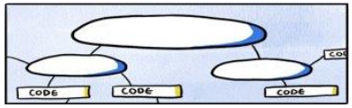
Selektives Kodieren
Kategorien werden zu einer Theorie verknüpft
Dazu werden eine oder mehrere Schlüsselkategorien herausgearbeitet, die besonders wichtig für die Theorie sind
Schlüsselkategorie: hat Bezug zu möglichst vielen anderen Kategorien, kommt oft im Datenmaterial vor, entwickelt die Theorie merklich weiter
Notes:
Interviews als soziales Arrangement, nicht nur eigenen Output sehen (welche Rolle habe ich als Forscher?)
Arten von Interviews ausarbeiten (narrativ, Leitfaden, Experteninterview (ist immer auch ein Leitfadeninterview); problemzentriertes Interview… einmal Definitionen heraussuchen)
Mit mehreren Personen: dokumentarische Methode (was das?); Analyse in dokumentarischer Methode baut meist auf Gruppendiskussionen auf
Authentische Gespräche: ich muss als Forscher gar nicht unbedingt dabei sein; interessiere mich für die Gespräche der Leute → z.B. im politischen Bereich (wie werden Gesetze informell in der Bar am Vorabend ausgearbeitet?
Irgendwann vergessen Leute, dass man da ist und sie beobachtet
Setting: muss nicht kahler Raum mit zwei Stühlen sein, man kann fok.: vorher Film zeigen; Dilemma:

Slide 17
Methodisches Vorgehen
Erstellung Transkript
Segmentierung vornehmen
Kodieren/Kategorisieren
Memo schreiben
1- offenes Kodieren
2- axiales Kodieren
3- selektives Kodieren
Allg. bedeutsam: kategorienorientiertes Vorgehen / vergleichende Interpretation
Notes:
Interviews als soziales Arrangement, nicht nur eigenen Output sehen (welche Rolle habe ich als Forscher?)
Arten von Interviews ausarbeiten (narrativ, Leitfaden, Experteninterview (ist immer auch ein Leitfadeninterview); problemzentriertes Interview… einmal Definitionen heraussuchen)
Mit mehreren Personen: dokumentarische Methode (was das?); Analyse in dokumentarischer Methode baut meist auf Gruppendiskussionen auf
Authentische Gespräche: ich muss als Forscher gar nicht unbedingt dabei sein; interessiere mich für die Gespräche der Leute → z.B. im politischen Bereich (wie werden Gesetze informell in der Bar am Vorabend ausgearbeitet?
Irgendwann vergessen Leute, dass man da ist und sie beobachtet
Setting: muss nicht kahler Raum mit zwei Stühlen sein, man kann fok.: vorher Film zeigen; Dilemma:

Slide 18
Vorgehen
• Was? – „Phänomen“
• Wer? – Akteur:innen
• Wie? – behandelte Aspekte des „Phänomens“
• Wann? / Wie lange? / Wo? – raum-zeitliche Aspekte
• Warum? – Begründungen
• Womit? – Strategien
• Wozu? – Konsequenzen
(vgl. etwa Böhm, Legewie & Muhr 1992)
Notes:
Interviews als soziales Arrangement, nicht nur eigenen Output sehen (welche Rolle habe ich als Forscher?)
Arten von Interviews ausarbeiten (narrativ, Leitfaden, Experteninterview (ist immer auch ein Leitfadeninterview); problemzentriertes Interview… einmal Definitionen heraussuchen)
Mit mehreren Personen: dokumentarische Methode (was das?); Analyse in dokumentarischer Methode baut meist auf Gruppendiskussionen auf
Authentische Gespräche: ich muss als Forscher gar nicht unbedingt dabei sein; interessiere mich für die Gespräche der Leute → z.B. im politischen Bereich (wie werden Gesetze informell in der Bar am Vorabend ausgearbeitet?
Irgendwann vergessen Leute, dass man da ist und sie beobachtet
Setting: muss nicht kahler Raum mit zwei Stühlen sein, man kann fok.: vorher Film zeigen; Dilemma:

Slide 19
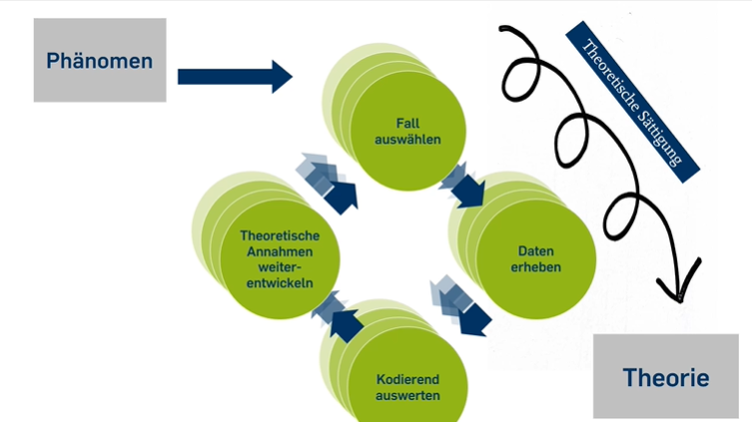
Übersicht Vorgehen I
Notes:
Interviews als soziales Arrangement, nicht nur eigenen Output sehen (welche Rolle habe ich als Forscher?)
Arten von Interviews ausarbeiten (narrativ, Leitfaden, Experteninterview (ist immer auch ein Leitfadeninterview); problemzentriertes Interview… einmal Definitionen heraussuchen)
Mit mehreren Personen: dokumentarische Methode (was das?); Analyse in dokumentarischer Methode baut meist auf Gruppendiskussionen auf
Authentische Gespräche: ich muss als Forscher gar nicht unbedingt dabei sein; interessiere mich für die Gespräche der Leute → z.B. im politischen Bereich (wie werden Gesetze informell in der Bar am Vorabend ausgearbeitet?
Irgendwann vergessen Leute, dass man da ist und sie beobachtet
Setting: muss nicht kahler Raum mit zwei Stühlen sein, man kann fok.: vorher Film zeigen; Dilemma:

Slide 20
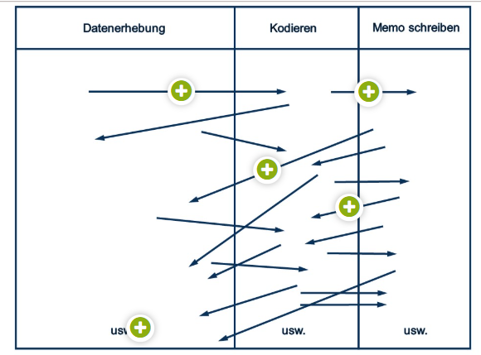
Übersicht Vorgehen II
Notes:
Interviews als soziales Arrangement, nicht nur eigenen Output sehen (welche Rolle habe ich als Forscher?)
Arten von Interviews ausarbeiten (narrativ, Leitfaden, Experteninterview (ist immer auch ein Leitfadeninterview); problemzentriertes Interview… einmal Definitionen heraussuchen)
Mit mehreren Personen: dokumentarische Methode (was das?); Analyse in dokumentarischer Methode baut meist auf Gruppendiskussionen auf
Authentische Gespräche: ich muss als Forscher gar nicht unbedingt dabei sein; interessiere mich für die Gespräche der Leute → z.B. im politischen Bereich (wie werden Gesetze informell in der Bar am Vorabend ausgearbeitet?
Irgendwann vergessen Leute, dass man da ist und sie beobachtet
Setting: muss nicht kahler Raum mit zwei Stühlen sein, man kann fok.: vorher Film zeigen; Dilemma:

Slide 21
Beispielstudie: Interaktion mit Sterbenden
Autoren wollten erforschen, wie mit sterbenden Menschen im Krankenhaus umgegangen wird
Teilnehmende Beobachtung auf unterschiedl. Krankenhausstationen über drei Jahre hinweg
Interviews mit versch. Akteuren
Forschungsfragen (u.a.):
      Welche Interaktion ist zwischen den Sterbenden und dem klinischen Personal üblich?
      Welche Taktiken werden im Umgang mit den Patienten angewendet?
      Unter welchen Voraussetzungen treten best. Formen der Interaktion auf?
(Glaser & Strauss, 1974, S. 15)
Notes:
Interviews als soziales Arrangement, nicht nur eigenen Output sehen (welche Rolle habe ich als Forscher?)
Arten von Interviews ausarbeiten (narrativ, Leitfaden, Experteninterview (ist immer auch ein Leitfadeninterview); problemzentriertes Interview… einmal Definitionen heraussuchen)
Mit mehreren Personen: dokumentarische Methode (was das?); Analyse in dokumentarischer Methode baut meist auf Gruppendiskussionen auf
Authentische Gespräche: ich muss als Forscher gar nicht unbedingt dabei sein; interessiere mich für die Gespräche der Leute → z.B. im politischen Bereich (wie werden Gesetze informell in der Bar am Vorabend ausgearbeitet?
Irgendwann vergessen Leute, dass man da ist und sie beobachtet
Setting: muss nicht kahler Raum mit zwei Stühlen sein, man kann fok.: vorher Film zeigen; Dilemma:

Slide 22
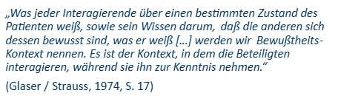
Beispielstudie: Interaktion mit Sterbenden
Ergebnisse: Glaser und Strauss arbeiteten zentralen Kontext heraus, welcher die Interaktion mit Sterbenden bestimmt → Bewusstheitskontext
Notes:
Interviews als soziales Arrangement, nicht nur eigenen Output sehen (welche Rolle habe ich als Forscher?)
Arten von Interviews ausarbeiten (narrativ, Leitfaden, Experteninterview (ist immer auch ein Leitfadeninterview); problemzentriertes Interview… einmal Definitionen heraussuchen)
Mit mehreren Personen: dokumentarische Methode (was das?); Analyse in dokumentarischer Methode baut meist auf Gruppendiskussionen auf
Authentische Gespräche: ich muss als Forscher gar nicht unbedingt dabei sein; interessiere mich für die Gespräche der Leute → z.B. im politischen Bereich (wie werden Gesetze informell in der Bar am Vorabend ausgearbeitet?
Irgendwann vergessen Leute, dass man da ist und sie beobachtet
Setting: muss nicht kahler Raum mit zwei Stühlen sein, man kann fok.: vorher Film zeigen; Dilemma:

Slide 23
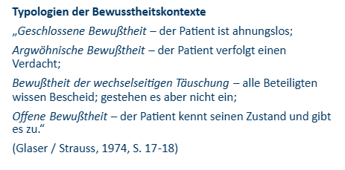
Beispielstudie: Interaktion mit Sterbenden
Sie konnten also aufzeigen, dass das Wissen der versch. Personen über das Sterben von Patient*innen bzw. die Einsicht der Patient*innen selbst die Interaktion grundlegend beeinflusst
Notes:
Interviews als soziales Arrangement, nicht nur eigenen Output sehen (welche Rolle habe ich als Forscher?)
Arten von Interviews ausarbeiten (narrativ, Leitfaden, Experteninterview (ist immer auch ein Leitfadeninterview); problemzentriertes Interview… einmal Definitionen heraussuchen)
Mit mehreren Personen: dokumentarische Methode (was das?); Analyse in dokumentarischer Methode baut meist auf Gruppendiskussionen auf
Authentische Gespräche: ich muss als Forscher gar nicht unbedingt dabei sein; interessiere mich für die Gespräche der Leute → z.B. im politischen Bereich (wie werden Gesetze informell in der Bar am Vorabend ausgearbeitet?
Irgendwann vergessen Leute, dass man da ist und sie beobachtet
Setting: muss nicht kahler Raum mit zwei Stühlen sein, man kann fok.: vorher Film zeigen; Dilemma:

Slide 24
Vertiefende Aufgaben

Slide 25
Aufgabe: Beispiel-Kodierung
„Also ich habe in der Corona-Zeit fast niemanden gesehen. Irgendwann war es mir egal. Ich habe einfach Serien geschaut, bis tief in die Nacht. Morgens bin ich kaum aus dem Bett gekommen. Manchmal habe ich gedacht: Wenn ich nicht raus muss – warum überhaupt aufstehen?“
Markiert Stellen, die euch auffallen.
Gebt diesen Stellen kurze Begriffe oder ‚Codes‘, die das Wesentliche benennen.
Welche Themen oder Probleme erkennt ihr?
Notes:
Interviews als soziales Arrangement, nicht nur eigenen Output sehen (welche Rolle habe ich als Forscher?)
Arten von Interviews ausarbeiten (narrativ, Leitfaden, Experteninterview (ist immer auch ein Leitfadeninterview); problemzentriertes Interview… einmal Definitionen heraussuchen)
Mit mehreren Personen: dokumentarische Methode (was das?); Analyse in dokumentarischer Methode baut meist auf Gruppendiskussionen auf
Authentische Gespräche: ich muss als Forscher gar nicht unbedingt dabei sein; interessiere mich für die Gespräche der Leute → z.B. im politischen Bereich (wie werden Gesetze informell in der Bar am Vorabend ausgearbeitet?
Irgendwann vergessen Leute, dass man da ist und sie beobachtet
Setting: muss nicht kahler Raum mit zwei Stühlen sein, man kann fok.: vorher Film zeigen; Dilemma:

Slide 26
